Slide 1
Практическая работа
Финансовые расчеты в Excel

Slide 2
Задание 1 (a)
Функция БС в Excel рассчитывает будущую стоимость инвестиций при условии, что процентная ставка является константой (не меняется с течением времени).
Пример использования: с помощью функции БС можно узнать, какой будет сумма вклада через определённое время.
Её аргументами является:
процентная ставка за период («Ставка»);
общее количество периодов («Кпер») – например, в случае кредита на 5 лет и ежемесячных платежах, аргумент «кпер» будет равен 5*12;
постоянная выплата за каждый период («Плт») – если выплата за период является неизвестной величиной, аргумент плт может принимать значение 0, но при этом следующий аргумент задается явно.
Приведенная стоимость («Пс») – Стоимость на текущий момент.
тип - срок выплаты. Если 0 – платеж должен быть произведен в конце периода. Если значение аргумента равно 1, платеж должен быть произведен в начале периода.
Если совсем простыми словами, БС возвращает то сколько получится, если уже имея ПС на своем счёте и внося ПЛТ за каждый из КПЕР, получится при условии, что банк ещё и начисляет процент на Ваши деньги по ставке за каждый период (СТАВКА).

Slide 3
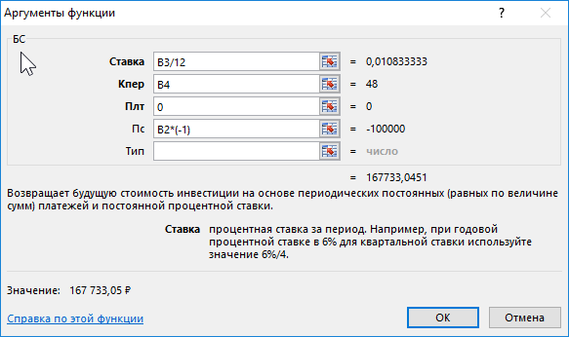
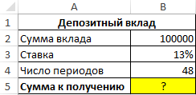
Задание 1 (a)
Пример применения аргумента Пс
Если вкладчик, как в нашей задаче, один раз открыл вклад (например, на 100000 рублей) и больше его не трогает, то Плт остается нулем, а Пс (общая сумма, на основе которой будут считаться дальнейшие денежные выплаты) будет равна -100000.
Примечание: Единицы измерения аргументов "ставка" и "кпер" должны быть согласованы между собой: используйте N%/12 для аргумента "ставка" и N*12 для аргумента "кпер", если речь идет о ежемесячных платежах.

Slide 4
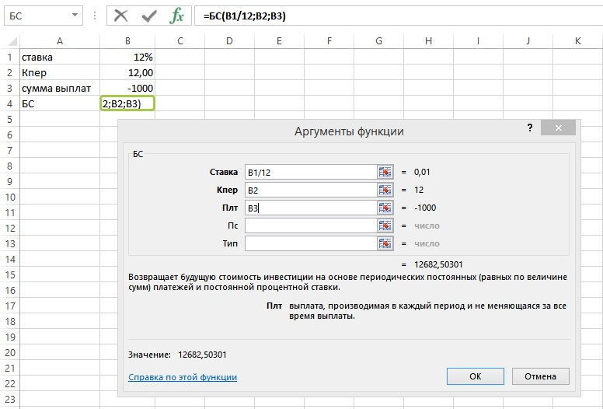
Задание 1 (a)
Пример применения аргумента Плт
А если, например вкладчик открывает вклад на 12 месяцев под 12% годовых и собирается каждый месяц вносить по 1000 рублей, параметр «плт» в функции будет равняться -1000 (знаком минус показывается, что эти деньги нужно отдавать), тогда формула БС выглядит так

Slide 5
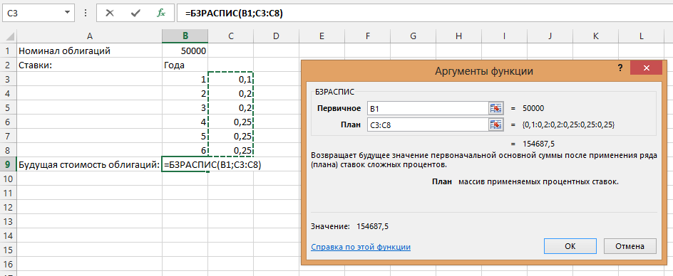
Задание 1 (б)
Функция БЗРАСПИС используется для вычисления будущей стоимости инвестиции с переменной процентной ставкой.
Первичное — обязательный аргумент. Стоимость инвестиции на текущий момент.
План — обязательный аргумент. Массив применяемых процентных ставок.
По облигации номиналом 50000 руб., выпущенной 6 лет, предусмотрен следующий порядок начисления процентов: в первый год — 10%, в следующие 2 года — 20%, в оставшиеся три года — 25%. Определить будущую стоимость облигации.

Slide 6
Задание 2
ОСПЛТ, ПРПЛТ и ПЛТ — это финансовые функции в Excel, которые помогают рассчитать различные аспекты платежей по кредиту.
ПЛТ помогает рассчитать сумму, которую нужно платить периодически для погашения ссуды с учётом процентных переплат за один расчётный период. Предполагается, что объём платежей и ставка не меняются. У функции 3 обязательных аргумента и 2 — необязательных:
Ставка — процент, на который возрастает сумма платежа за один период.
Кпер — количество выплат или периодов.
Пс — общая сумма, которую нужно выплатить.
БС — показывает, сколько останется выплатить после последней выплаты. По умолчанию подразумевается 0 (то есть после последней выплаты стоимость ссуды составит 0 руб.).
Тип — аргумент, который принимает значения: 0 — когда платежи совершаются в конце периода, 1 — если в начале.
ОСПЛТ вычисляет ту часть очередного платежа, которая приходится на выплату самого кредита (тела кредита). У функции такие же аргументы, как и у ПЛТ: Ставка, Кпер, Пс, БС, Тип, ещё добавляется обязательный аргумент — Период (число от 1 до Кпер).
ПРПЛТ помогает высчитать размер выплат по процентам за выбранный период, предполагая неизменяемыми размер платежей и ставку. У функции такие же аргументы, как и у ОСПЛТ, но ещё есть обязательный параметр — Номер периода (число от 1 до Кпер).

Slide 7
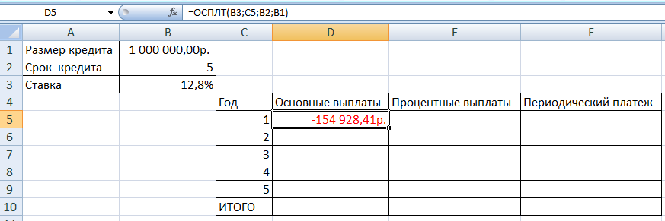


Задание 2
ОСПЛТ, ПРПЛТ и ПЛТ — это финансовые функции в Excel, которые помогают рассчитать различные аспекты платежей по кредиту. В нашем случае Заёмщик раз в месяц вносит одну и ту же сумму до тех пор, пока полностью не рассчитается с банком.
При таком графике погашения в состав каждого ежемесячного платежа входит сумма процентов за период и часть основного долга. По мере внесения платежей основной долг уменьшается, а значит — сокращается сумма начисляемых процентов. Поэтому в начале срока действия договора в составе ежемесячного платежа бóльшую часть составляют проценты, а к концу срока — основной долг.
СУММ

Slide 8
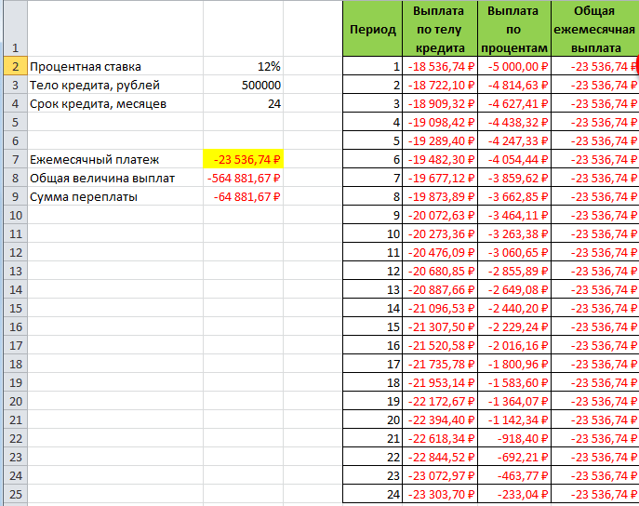


Задание 2
Аннуитетный платёж — это тип расчёта по кредиту, при котором общая сумма задолженности, включая тело долга и начисленные за расчётный период пользования кредитом проценты, разделены на равные части. Заёмщик раз в месяц вносит одну и ту же сумму до тех пор, пока полностью не рассчитается с банком.
При аннуитетном графике погашения в состав каждого ежемесячного платежа входит сумма процентов за период и часть основного долга. По мере внесения платежей основной долг уменьшается, а значит — сокращается сумма начисляемых процентов. Поэтому в начале срока действия договора в составе ежемесячного платежа бóльшую часть составляют проценты, а к концу срока — основной долг.
https://lumpics.ru/calculation-annuity-payment-excel/?ysclid=m74sdzebe9913672666

Slide 9
Задание 3 (a)
Дополнительные сведения по использованию КПЕР
https://exceltable.com/funkcii-excel/primery-funkcii-kper
Функция КПЕР в Excel предназначена для расчёта количества периодов выплат погашения определённой суммы задолженности при известных значениях процентной ставки, суммы платежа для каждого периода, начальной суммы задолженности или общей суммы долга с учётом процентов.
Синтаксис функции: =КПЕР(ставка;плт;пс;[бс];[тип]).

Slide 10
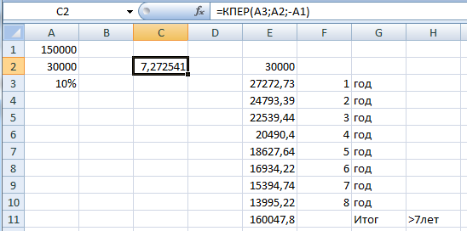
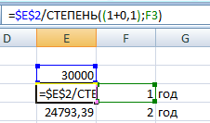
Задание 3 (a)
Срок окупаемости для инвестирования
В данном контексте срок окупаемости представляет собой отрезок времени, после которого доход от проекта становится равен сумме вложенных денег. То есть коэффициент срока окупаемости при инвестировании в какое-либо дело будет показывать, сколько нужно будет времени, чтобы вернуть вложенный капитал.
Ставка дисконтирования отражает стоимость денег в будущем, которые теряют покупательную способность со временем из-за инфляции. С ее помощью инвестор может оценить потенциальную доходность нескольких инвестиционных инструментов и выбрать наиболее подходящий.
В проект нужно вложить 150 тысяч рублей. Планируется, что в течение всего срока доход будет 30 тысяч рублей в год. Ставка дисконтирования (инфляция) постоянная – 10%
Насколько обесцениваются деньги каждый год в соответствии со ставкой
То есть при такой ставке дисконтирования то, что равнялось 30 тысячам рублей сначала, через восемь лет будет равняться примерно 14 тысячам

Slide 11
Задание 3 (б)
Внутренняя норма доходности (ВНД, IRR) — это процентная ставка, при которой чистая прибыль от проекта по ценам сегодняшнего дня равна нулю. Получается, что прибыль покрывает затраты инвестора с учётом инфляции, но не превышает их.
Аргументы:
Значения — обязательный аргумент. Массив или ссылка на ячейки, содержащие числа, для которых требуется подсчитать внутреннюю ставку доходности. В первой ячейке диапазона должна быть указана сумма вложения со знаком «-», а в остальных — суммы поступлений.

Slide 12
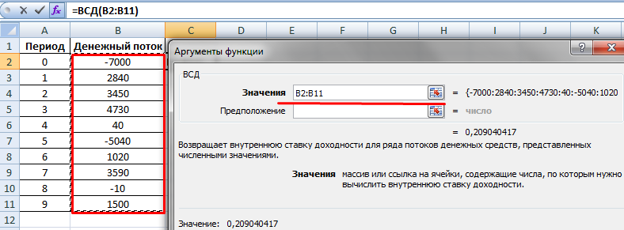
Задание 3 (б)
Внутренняя норма доходности (скорость оборота инвестиций) — это ставка дисконтирования, при которой инвестор получит назад все вложения, то есть выйдет в ноль. Чем она выше, тем выше доходность проекта, потому что можно заложить больше рисков.

Slide 13
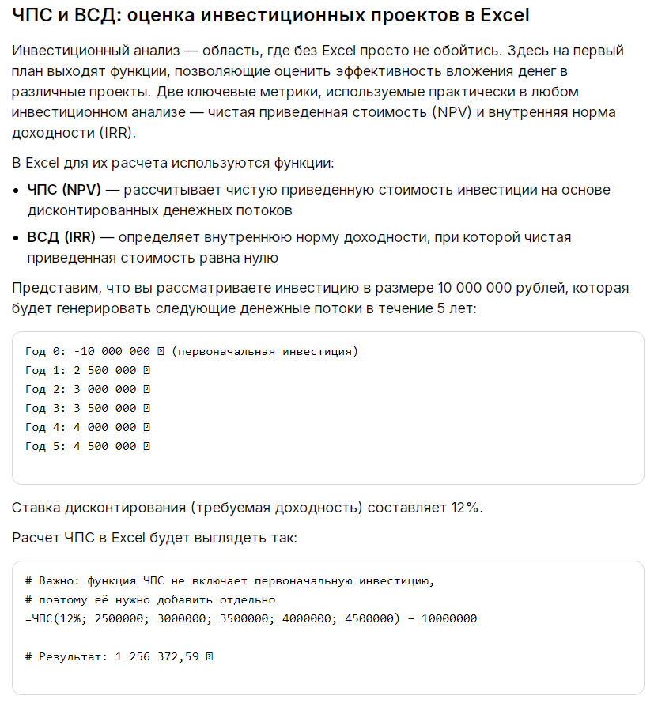
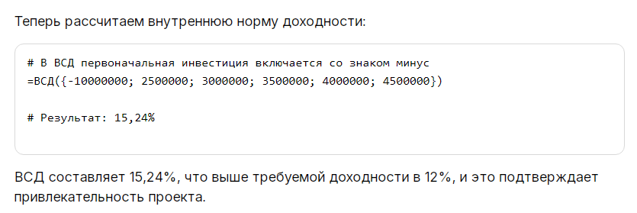
Задание 3 (дополнительно)
Положительное значение ЧПС говорит о том, что проект создает дополнительную стоимость сверх требуемой доходности и является привлекательным для инвестирования.

